Slide 1
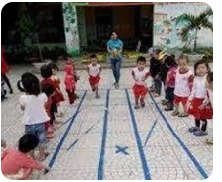
Vận động cơ bản
“CHẠY 18m TRONG KHOẢNG 10 giây"
Chạy 18m trong khoảng 10 giây
Cho trẻ chạy thẳng hướng, không cúi đầu, mắt nhìn thẳng (theo dõi thời gian bằng đồng hồ hoặc đếm từ 1-10 là tương đương với thời gian 10 giây.
Giáo viên để đồ chơi ở đích thẳng với vị trí xuất phát của trẻ rồi cho trẻ chạy tới lấy. Xong trẻ đi nhẹ nhàng về chỗ.

